Slide 1
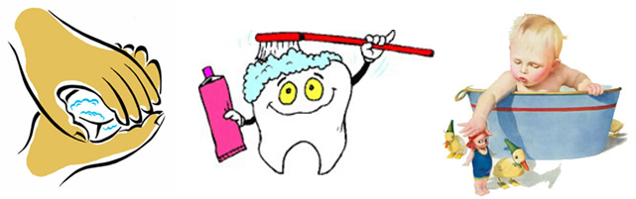
ADIM ADIM TEMİZLİK
EL YIKAMA
AĞIZ VE DİŞ TEMİZLİĞİ
VÜCUT TEMİZLİĞİ

Slide 2
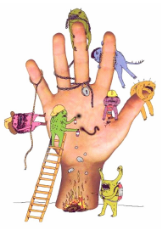
ELLERİMİZİ NİÇİN YIKARIZ?
Ellerimizdeki mikropları uzaklaştırmak için ellerimizi yıkamalıyız.

Slide 3
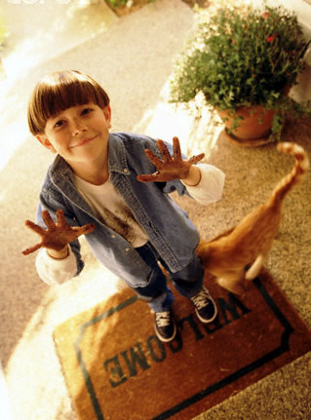
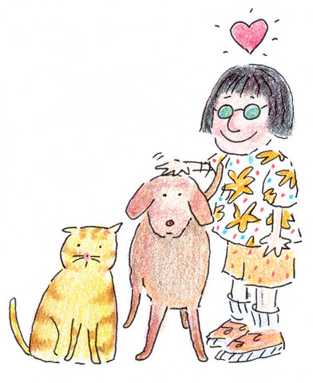
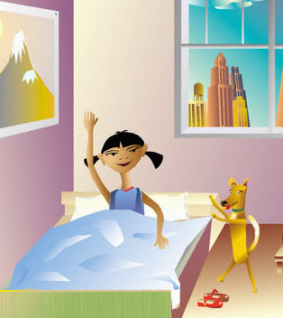
ELLERİMİZİ NE ZAMAN YIKAMALIYIZ?
Tuvaletten önce ve sonra,
Yemekten önce ve sonra,
Eve geldiğimizde,
Uykudan önce ve sonra,
Hayvanlara dokunduktan sonra,
Elinizde kir gördüğünüz her zaman.

Slide 4
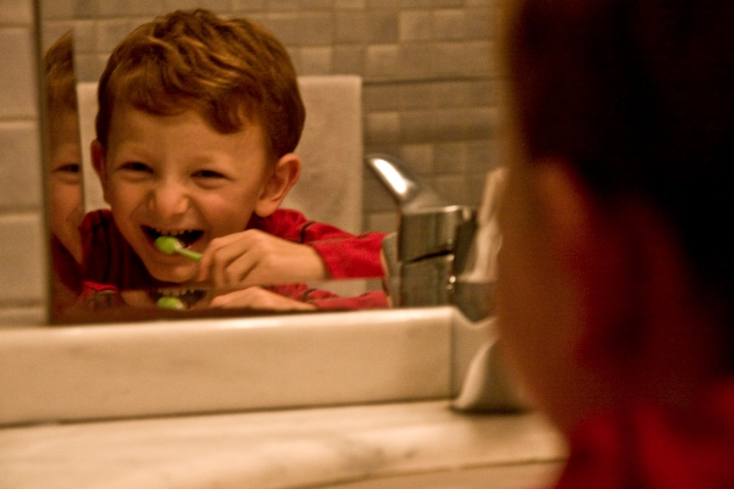
AĞIZ VE DİŞ TEMİZLİĞİ

Slide 5
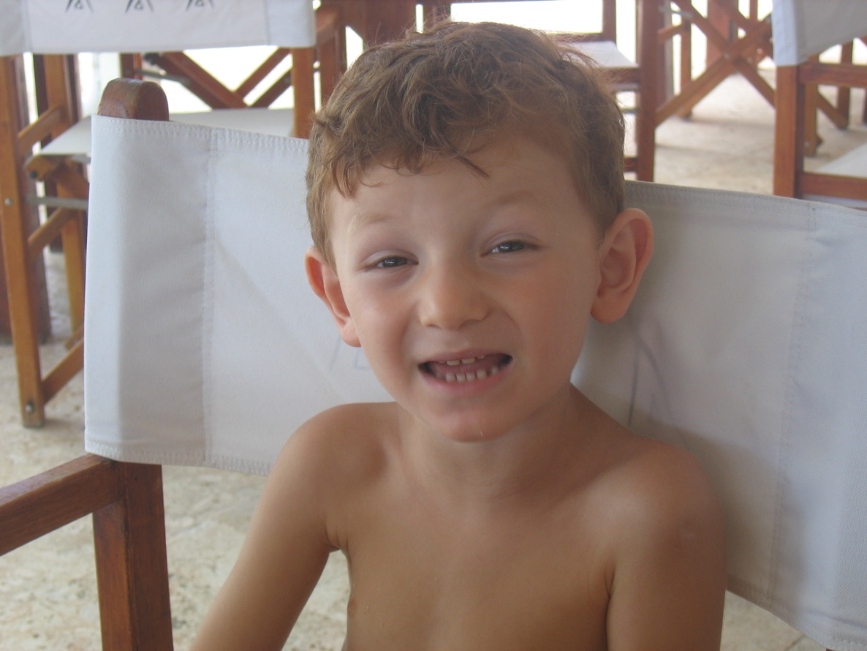
DİŞLERİMİZ NE İŞE YARAR?
        Çiğneme-yemek yeme
        Anlaşılır biçimde konuşabilme
        Güzel görüntü
Notes:
5

Slide 6
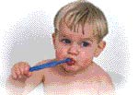


AĞZIMIZDA KAÇ DİŞ VARDIR?
  2-2,5 yaşlarında 20 tane süt dişi,
  6-12 yaşları arasında karışık
  dişlenme dönemi,
        20 yaş dişleri çıkınca 32
        daimi diş vardır

Slide 7
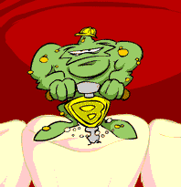
DİŞ EKSİKLİĞİNDE NE OLUR?
Yetersiz beslenme----->gelişme-büyüme geriliği
Ön diş eksikliğinde------>Konuşma bozukluğu
Konuşurken-gülerken------>Kötü görüntü
Vücut sağlığımızı etkiler: Başta sindirim bozuklukları olmak üzere bademcikler, kalp, böbrek gibi organlarda hastalık oluşturabilir.

Slide 8
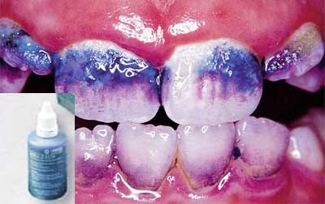
BAKTERİ PLAĞI
(Diş kiri, diş pası)
Ağız içerisinde ve dişlerin üzerinde bulunan mikroplar gıda artıklarıyla birleşerek dişler üzerinde yapışkan saydam bir tabaka oluşturur. Bu tabakaya bakteri plağı (diş kiri, diş pası)denir.

Slide 9
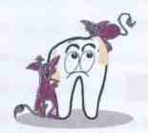
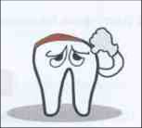
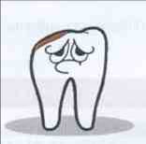
BAKTERİ PLAĞI
(diş kiri, diş pası)
Bakteri plağındaki mikroplar şeker ve nişastalı gıda artıklarını aside dönüştürürler. Plak diş yüzeyinden uzaklaştırılmazsa çürüğe ve dişeti hastalıklarına sebep olur.

Slide 10
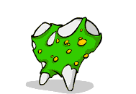
BAKTERİ PLAĞINI DİŞ YÜZEYİNDEN
NASIL UZAKLAŞTIRIRIZ?

Slide 11
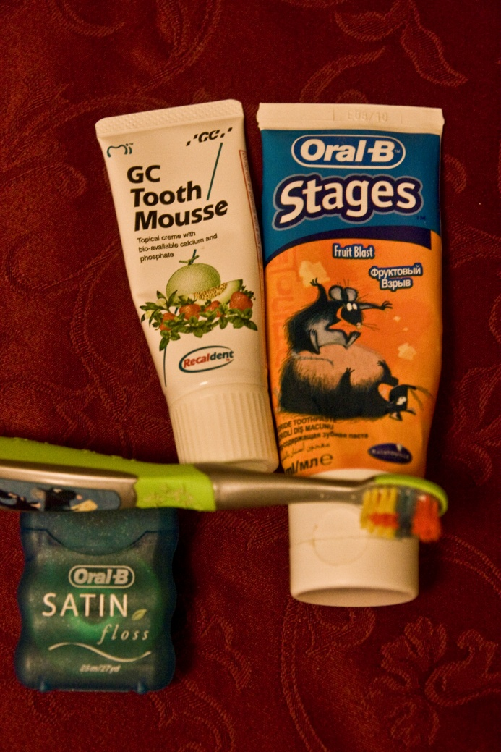
BAKTERİ PLAĞINI (diş kiri,diş pasını) NASIL UZAKLAŞTIRIRIZ?
Dişlerimizi düzenli fırçalayarak;
Sabah kahvaltıdan sonra
Gece yatmadan önce

Slide 12
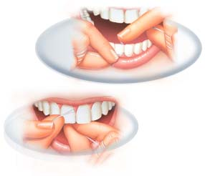
BAKTERİ PLAĞINI (diş kiri, diş pasını) NASIL UZAKLAŞTIRIRIZ?
Diş ipi kullanarak ;
Dişlerimizin ara yüzlerindeki gıda artıklarını
temizlemek için dişleri fırçaladıktan sonra
kullanılmalıdır.

Slide 13
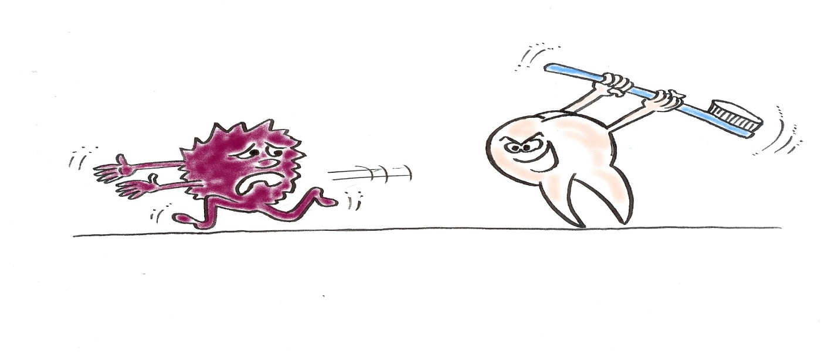
DİŞ FIRÇALAMA VİDEOSU

Slide 14
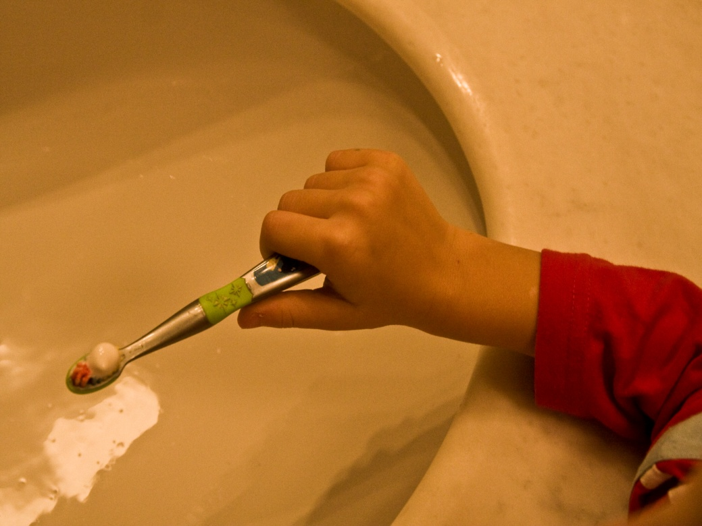
DİŞLER NASIL FIRÇALANIR?
Diş fırçasının üzerine leblebi büyüklüğü kadar diş macunu koyup, fırça üzerine yayılmalı,
Ön dişler başbaşa
getirilerek fırçalanmalı,

Slide 15
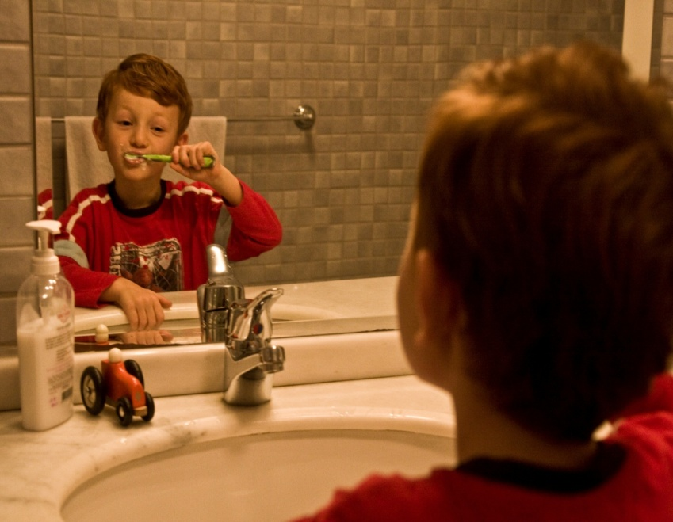
DİŞLER NASIL FIRÇALANIR?
Dişlerin ön yüzleri küçük dairesel hareketlerle temizlenmeli,
Dişlerin arka yüzleri de
dairesel hareketlerle
temizlenmeli,
Alt ve üst dişlerin iç yüzeyleri süpürme hareketiyle fırçalanmalı,

Slide 16
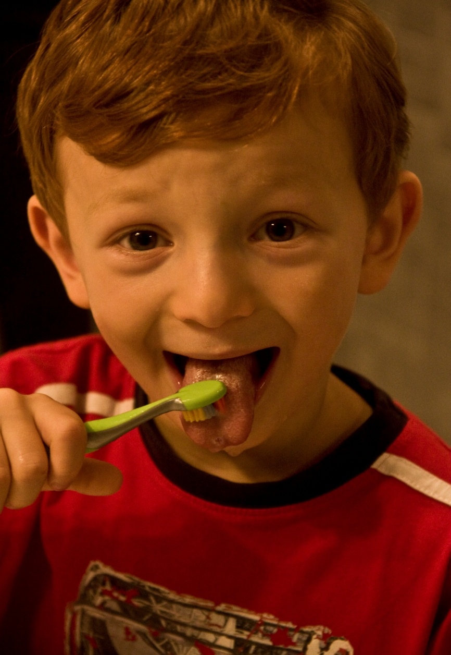
DİŞLER NASIL FIRÇALANIR?
Dişlerin çiğneyici yüzeyleri
fırçanın düz olarak
ileri-geri hareketiyle
temizlenmeli,
Son olarak dilin üzeri
fırçalanmalıdır.

Slide 17
DİŞLER NASIL FIRÇALANIR?
Diş fırçası kullanmakta zorluk çekenler, elektrikli veya pilli diş fırçaları kullanabilirler.

Slide 18
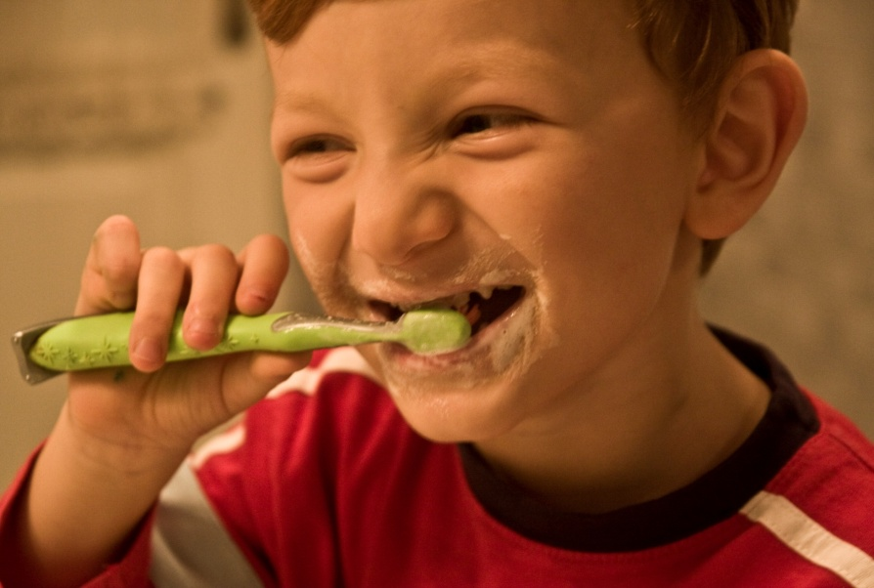
DİŞLER NASIL FIRÇALANIR?
Diş fırçası başkasıyla paylaşılmaz,
en geç
altı ayda bir değiştirilmelidir.

Slide 19
Diş çürükleri ve dişeti hastalıklarının
önlenmesinde düzenli diş hekimi kontrolü
önemlidir.
Yılda 2 defa diş hekimine
giderek, muayene
olmalıyız.

Slide 20
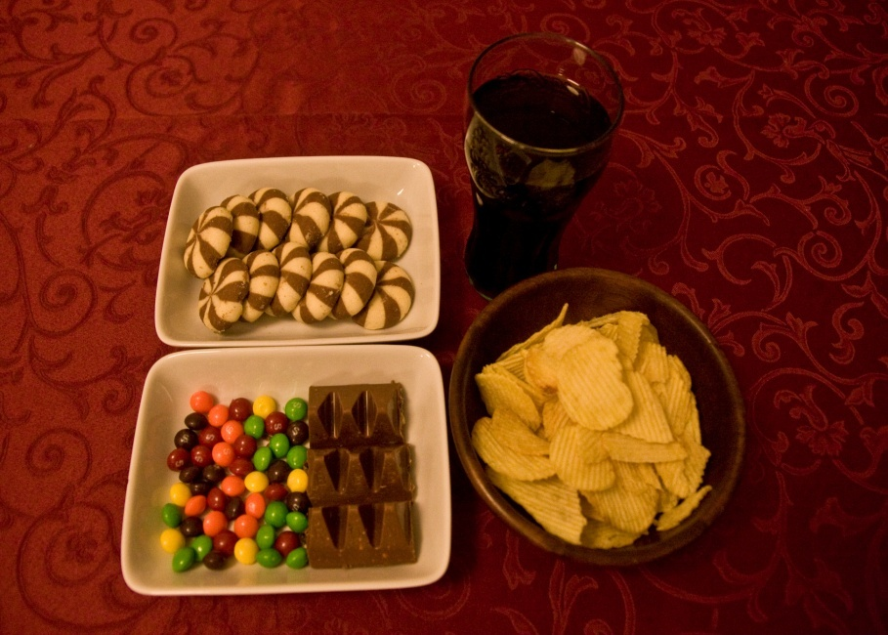
Doğru beslenme diş sağlığımız için önemlidir.
Çikolata, bisküvi,
kek gibi şekerli gıdalar,
Kola ,gazoz gibi asitli içecekler tüketmek dişlerimizin çürümesine sebep olur.
Bu gıdaları tükettikten sonra dişlerimizi fırçalamalıyız.

Slide 21
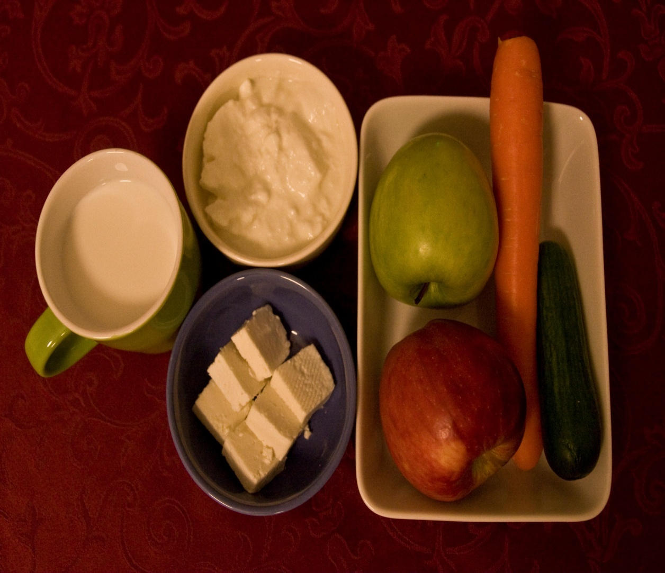
Sağlıklı dişlere sahip olmak için,
Peynir,
Süt,
Yoğurt,
Ayran,
Elma,
Havuç,
Salatalık,
gibi gıdalar tüketmeliyiz.

Slide 22
TERTEMİZ GÜNLER
SAĞLIKLI DİŞLER
SİZİN OLSUN…

